Slide 1
Inclusion des personnes en situation de handicap à MSF
Kit de sensibilisation
Organisé par
le projet TIC sur l’inclusion des personnes en situation de handicap à MSF
Contact: patrice.vastel@oslo.msf.org Août 2018

Slide 2
INTRODUCTION
VIDEO
QUESTIONS & DISCUSSION
POUR EN SAVOIR PLUS
PARTAGER VOS IMPRESSIONS

Slide 3
Introduction - Definition
“Par personnes handicapées on entend des personnes qui présentent des incapacités physiques, mentales, intellectuelles ou sensorielles durables dont l’interaction avec diverses barrières peut faire obstacle à leur pleine et effective participation à la société sur la base de l’égalité avec les autres »
(ONU - Convention relative aux droits des personnes handicapées)
Notes:
Definition is opened

Slide 4
Introduction - Contexte
Les étapes franchies par MSF sur le chemin de l’inclusion des personnes en situation de handicap:
La motion 2016 approuvée par l’IGA sur l’inclusion des personnes handicapées
Le projet TIC 2018-2019 sur l’inclusion des personnes handicapées à MSF (et son portail)
L’enquête de perception april-mai 2018 sur l’inclusion des personnes handicapées dans nos missions (lancée par le projet TIC)

Slide 5
Introduction
Motion 2016 - Promotion de l’Inclusion du Handicap au sein de MSF
Reconnaissant que les personnes handicapées sont souvent celles qui sont le plus dans le besoin dans les régions où MSF est actif et que leur exclusion peut entraver notre identité et notre impartialité humanitaire, MSF devrait :
Initier des actions en vue de développer sa sensibilisation à ce risque d’exclusion des personnes handicapées,
Développer le dialogue avec les organisations de personnes handicapées, quand et où cela s’avère possible,
Prendre en considération l’accessibilité de nos installations et de nos communications aux personnes handicapées.

Slide 6
Introduction
Motion 2016 - Promotion de l’Inclusion du Handicap au sein de MSF Resultat des votes
 | En faveur | Contre | Abstention
IGA 2016 | 39 | 1 | 2
OCB Gathering 2016 | 272 | 13 | 44
MSF Nordic GA 2016 | 137 | 7 | 6

Slide 7
Introduction - Contexte
Le projet TIC* sur l’inclusion des personnes en situation de handicap à MSF
(1.1.2018-30.06.2019)
Le projet se propose de faciliter l’implémentation de la motion 2016
Vision du projet: “Transformer MSF en une organisation plus inclusive des personnes handicapées dans sa structure et son action."
Le projet développe, réunit et promouvoit les matériaux appropriés à la sensibilisation aux barrières auxquelles sont confrontées les personnes en situation de handicap et sur comment pratiquement devenir plus inclusif des personnes handicapées dans notre organisation et nos missions.
Tous les matériaux sont réunis sur un portail: http://disabilityinclusion.msf.org/
Le projet a aussi lancé une enquête de perception sur l’inclusion des personnes handicapées dans nos missions MSF en avril-mai 2018.
*TIC (Capacité d’Investissement Transformationnel): comité récemment établi à MSF pour promouvoir la transformation de l’organisation afin de mieux répondre aux challenges d’aujourd’hui et de demain. http://msf-transformation.org/

Slide 8
Introduction - Contexte
Quelques conclusions de l’enquête (avril-mai 2018)
Groupe cible: personnel national et international en mission MSF dans la période 2015-2017; 239 réponses.
Environ 60% du personnel international et 80% du personnel national de MSF pensent que leur dernière mission aurait dû faire davantage pour inclure les personnes handicapées
De petites actions peuvent faire la différence
Plus de discussions auraient dû avoir lieu dans les missions

Slide 9
Video
Pourquoi est-il important de garder à l'esprit l'inclusion des personnes en situation de handicap dans MSF et comment le faire?
https://youtu.be/L6dbCVYGtrQ

Slide 10
Questions et discussion
Quels arguments sont souvent avancés qui vont à l’encontre des efforts d’être plus inclusifs des personnes handicapées?
Quels sont les contre-arguments? Qu’en pensez vous?
Que peut-on faire?
Que pensez vous faire personnellement?
Envoyez-nous commentaires, idées ... sur ce kit.
Pour en savoir plus: http://disabilityinclusion.msf.org

Slide 11
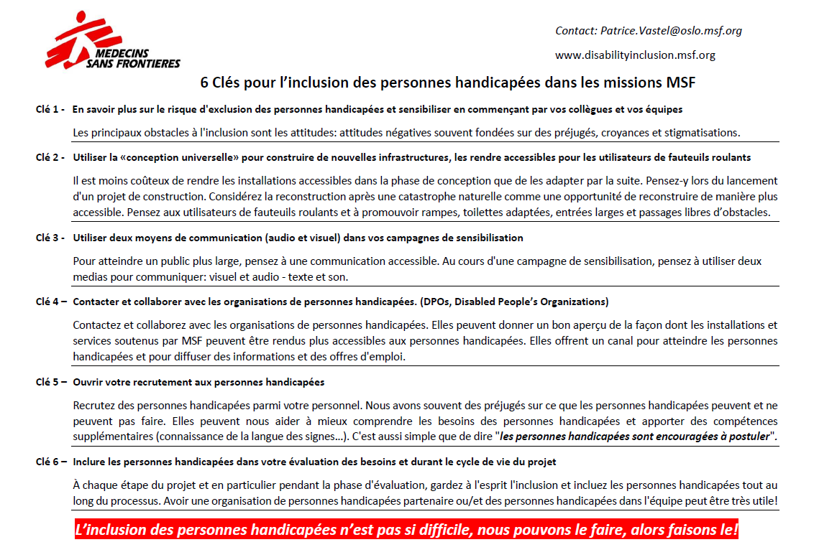

Slide 12
Merci!
Merci!
Suggestions, Questions,
Commentaires Portail
patrice.vastel@oslo.msf.org http://disabilityinclusion.msf.org

Slide 13
Conseils
Source: «Tiens compte de moi», Light for the world, p.35

Slide 14
Conseils
Collègue ayant une déficience auditive - Que pouvez-vous faire en tant que collègue?
Attirez l'attention de votre collègue avant de parler
Regardez votre collègue quand vous parlez. Ne lui tournez pas le dos ou ne parlez pas d'une autre pièce
Parlez clairement et pas trop vite
Donner des notes écrites sur des choses importantes
Justifier ce que vous dites avec le langage corporel et les expressions faciales
Répétez plusieurs fois, reformulez ou notez si vous constatez que votre collègue n'a pas compris ce que vous dites
Soyez patient. Ne dites pas "oublie!" ou ne faites pas preuve d'irritation si vous devez répéter plusieurs fois. Une personne malentendante utilise beaucoup d'énergie pour entendre ce qui se dit, donnez lui la possibilité de participer.
https://www.hlf.no/horsel/yrkesaktiv-og-horselshemmet/ (notre traduction)

